Slide 1
基于 MindSpore 的上下文 GAN 图像修复与超分辨率联合处理系统设计
CRA 图像修复 × SRGAN 超分辨率 × Tkinter 可视化交互
苗玉鑫｜智能科学与工程学院｜网络工程｜2026 年本科毕业设计答辩

Slide 2
CONTENTS
答辩内容安排
01 研究背景与问题定义
02 核心模型与系统设计
为什么要把图像修复和超分辨率联合起来
CRA 负责补全内容，SRGAN 负责增强细节
03 工程实现与交互界面
04 测试结果与总结展望
模块化、分块融合、GUI 与批处理
质量、速度、可用性与后续优化方向
CRA-SRGAN 联合图像复原系统答辩
02

Slide 3

BACKGROUND
研究背景：真实图像常常是复合退化
• 真实场景中图像会同时出现遮挡、破损、模糊、低分辨率等问题
• 单一图像修复方法关注“补内容”，但无法提升整体清晰度
• 单一超分辨率方法关注“提分辨率”，但会放大破损区域和伪影
• 因此需要一条连续流程：先恢复结构，再增强纹理
一句话概括
本课题要解决的不是单张图片变清楚，而是让“有缺损、又不清楚”的图片完成联合复原。
CRA-SRGAN 联合图像复原系统答辩
03

Slide 4
OBJECTIVE
研究目标与本文工作
联合处理链路
统一工程封装
构建“输入图像 + 掩码 → CRA 修复 → SRGAN 增强 → 结果保存”的完整流程。
将配置、图像读写、模型加载、推理、GUI 与批量处理拆成清晰模块。
可展示可运行
稳定性优化
提供命令行、GUI、测试脚本和可视化图表，便于论文展示和答辩演示。
加入输入校验、异常回退、日志提示、分块推理与重叠融合。
CRA-SRGAN 联合图像复原系统答辩
04

Slide 5
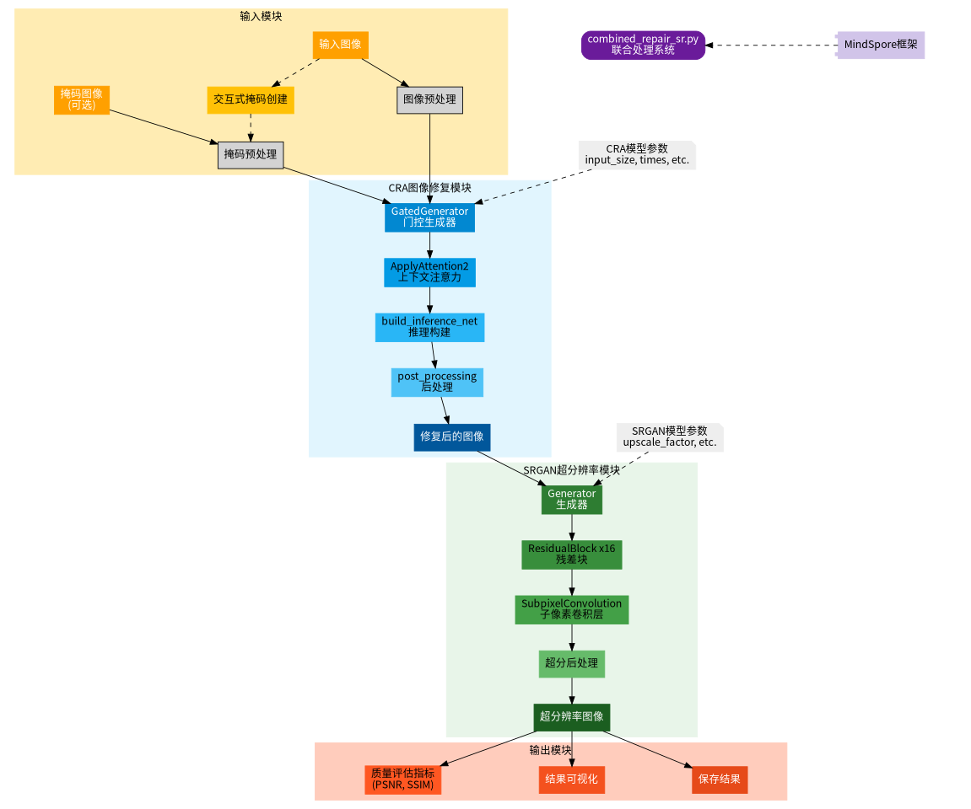
ARCHITECTURE
总体架构：模型层、流程层、应用层分离
• 模型层：CRA 图像修复模型、SRGAN 超分辨率生成器
• 流程层：CombinedProcessor 统一调度修复与增强
• 应用层：CLI、GUI、批处理脚本共享同一核心流程
• 支撑层：配置管理、日志、检查点发现、图表生成
CRA-SRGAN 联合图像复原系统答辩
05

Slide 6
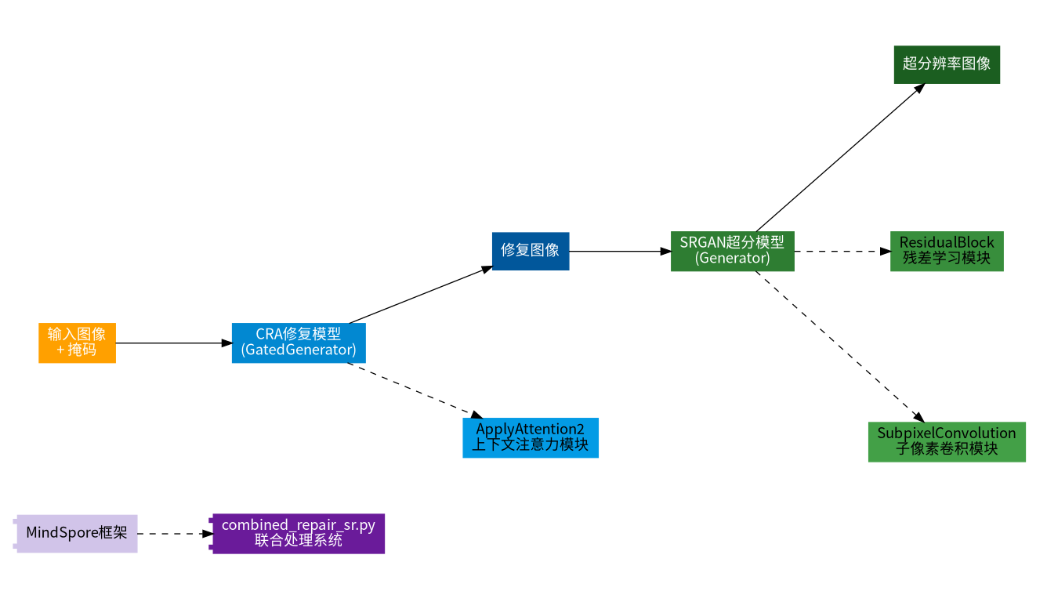
PIPELINE
核心处理流程：先修复，后增强
为什么不直接超分？
如果直接放大破损图像，缺损区域和边缘伪影也会被一起放大；先用 CRA 让内容结构完整，再用 SRGAN 补充高频细节，最终视觉效果更自然。
统一输出
系统保存两类结果：*_repaired.png 作为修复中间结果，*_enhanced.png 作为最终增强结果，方便对比和回溯。
CRA-SRGAN 联合图像复原系统答辩
06

Slide 7
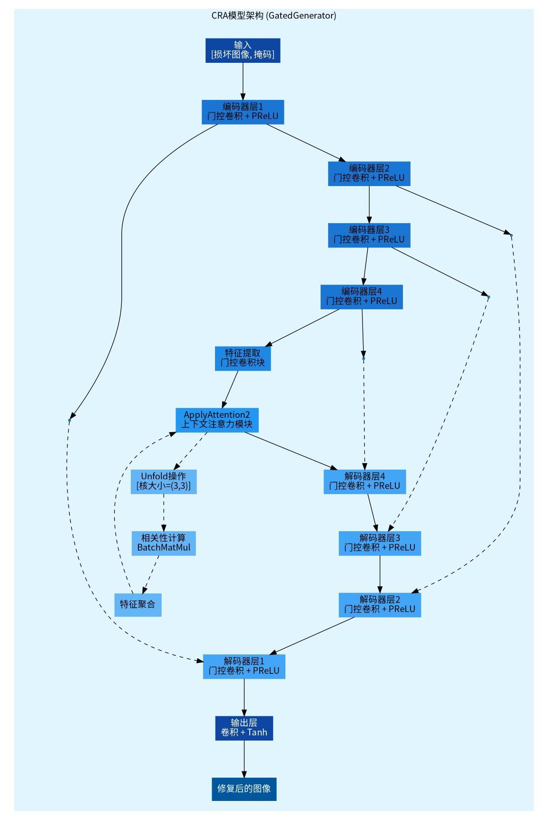
CRA INPAINTING
CRA 图像修复：利用上下文补全缺损区域
• 输入：原始图像与二值掩码，白色区域表示需要修复
• 粗修复阶段先恢复整体结构，避免结果语义断裂
• 上下文注意力从未破损区域寻找可参考的纹理和结构
• 残差聚合把高频细节迁移回缺损区域，提升连贯性
CRA-SRGAN 联合图像复原系统答辩
07

Slide 8
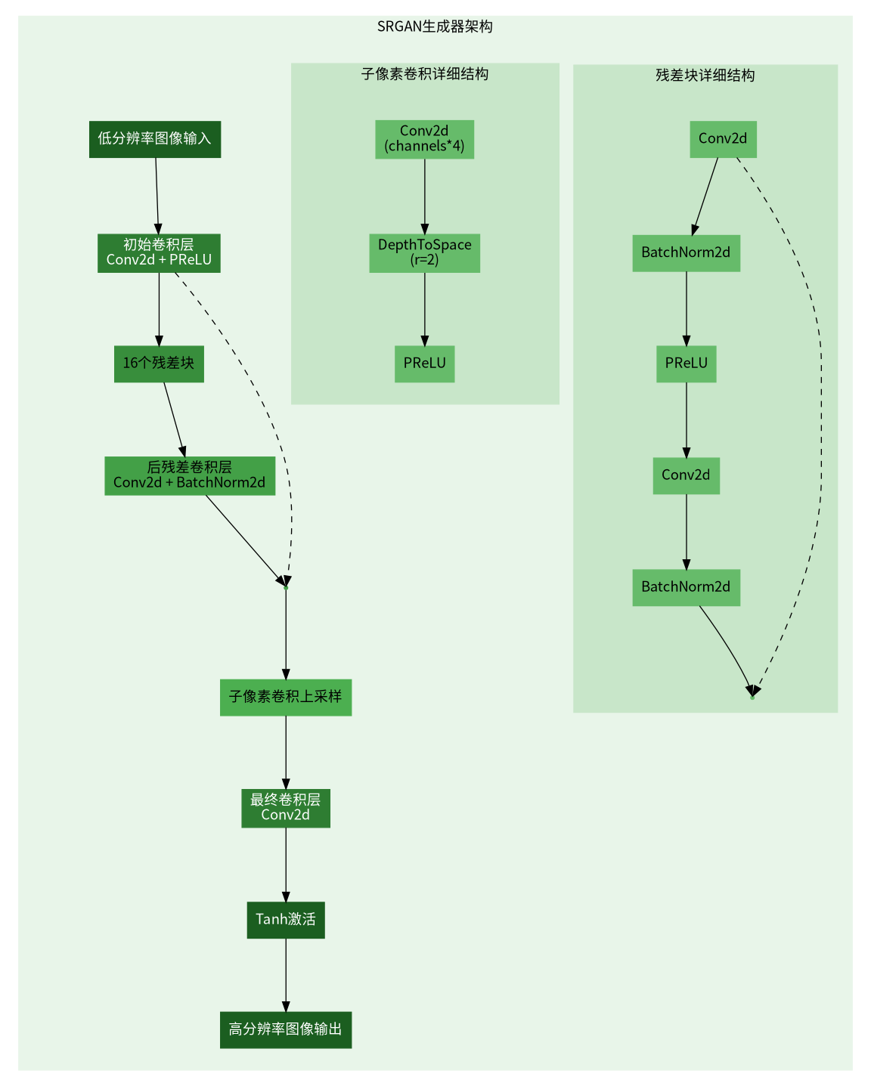
SRGAN SUPER-RESOLUTION
SRGAN 超分辨率：提升分辨率与视觉细节
• 生成器由卷积层、残差块和子像素上采样模块组成
• 残差学习保留主体结构，降低深层网络训练难度
• 子像素卷积负责把低分辨率特征重建为高分辨率图像
• 对抗训练更关注感知质量，适合恢复纹理细节
CRA-SRGAN 联合图像复原系统答辩
08

Slide 9
ENGINEERING
工程重点：大图分块推理与重叠融合
14.2GB
5.3GB
≈63%
整体处理显存
分块处理显存
显存占用下降
重叠融合策略
按块裁剪 → 单块增强 → 构建权重图 → 重叠区域渐变加权 → 归一化输出。这样可以降低显存压力，同时减轻块边界拼接痕迹。
CRA-SRGAN 联合图像复原系统答辩
09

Slide 10
IMPLEMENTATION
系统实现：模块化代码组织
ModelConfig
ImageProcessor
统一维护后端、设备、倍率、检查点与 .env/JSON 配置
图像读取、掩码二值化、尺寸匹配、结果保存
CRAModel / SRGANModel
Classic fallback
封装深度模型加载、推理和后处理逻辑
无 MindSpore 时使用 OpenCV 修复与插值增强保证可运行
CombinedProcessor
ImageRepairGUI
统一调度修复、增强、异常回退与输出命名
文件选择、参数设置、日志反馈、结果预览与演示输入
CRA-SRGAN 联合图像复原系统答辩
10

Slide 11
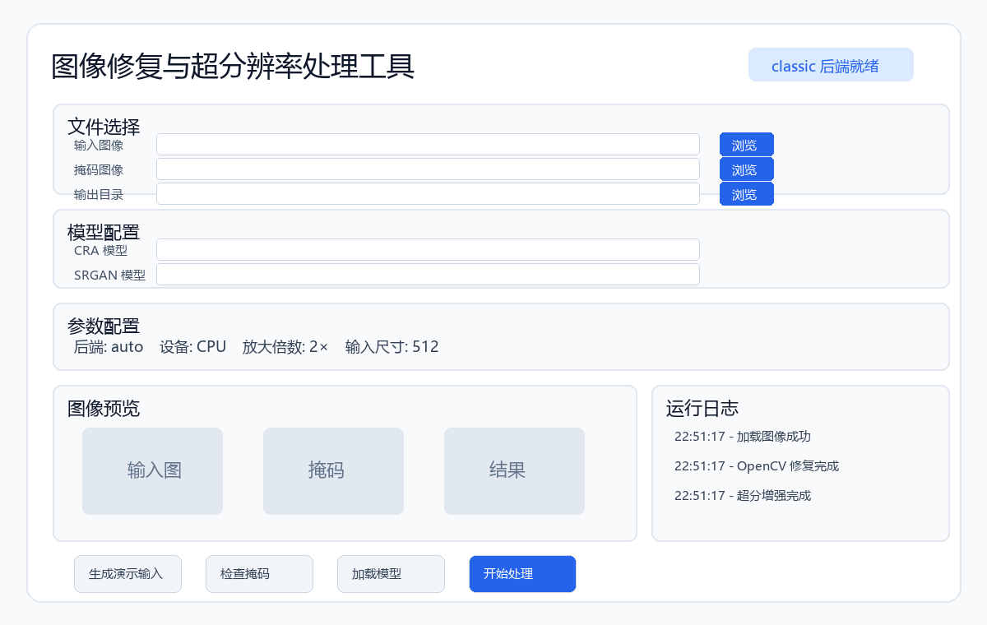
GUI
可视化交互界面：降低使用门槛
• 文件选择：输入图像、掩码、输出目录
• 模型配置：自动检测检查点，也支持 classic 后端直接演示
• 参数设置：后端、设备、超分倍数、输入尺寸
• 实时反馈：运行日志、进度条、结果预览
• 辅助能力：生成演示输入、检查掩码有效性
CRA-SRGAN 联合图像复原系统答辩
11

Slide 12
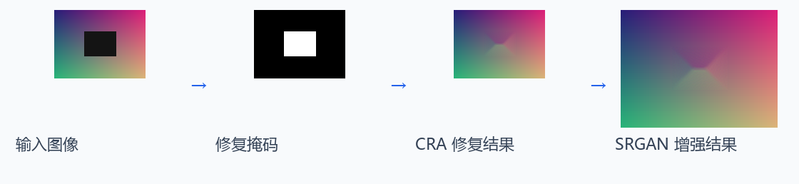
DEMO RESULT
端到端处理效果展示
展示逻辑
输入图像存在缺损区域，掩码标出待修复位置；系统先输出修复中间图，再输出分辨率增强后的最终结果。答辩时可现场运行 GUI 的“生成演示输入 → 加载模型 → 开始处理”。
CRA-SRGAN 联合图像复原系统答辩
12

Slide 13
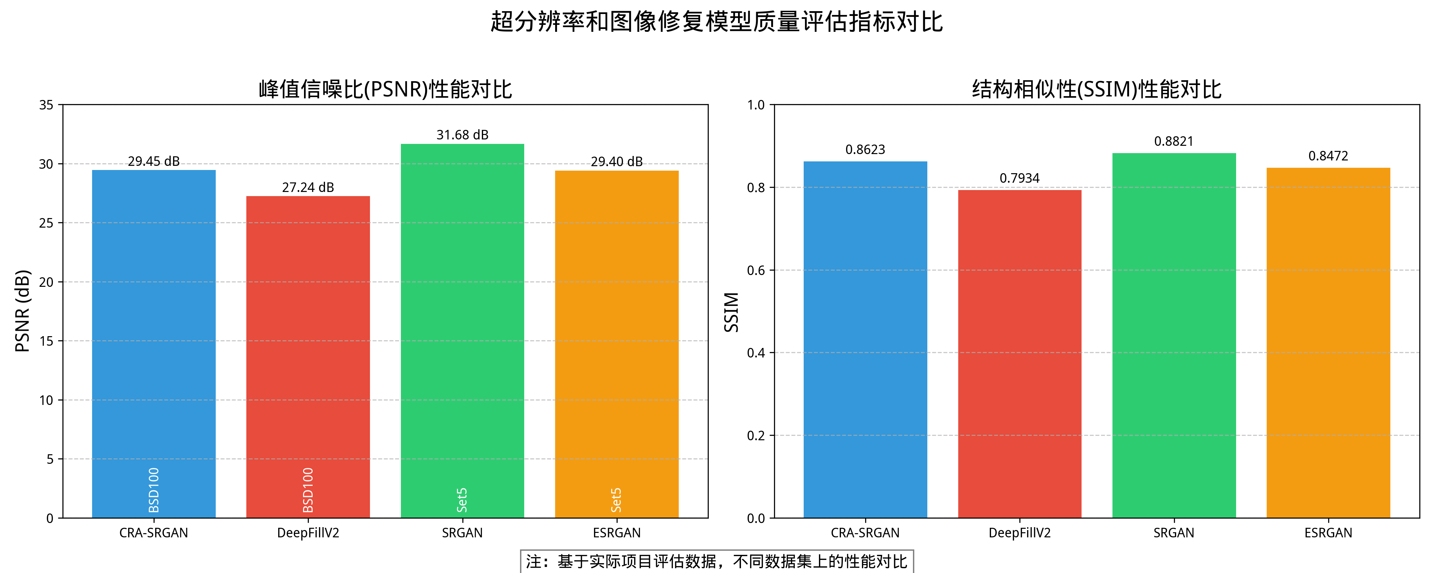
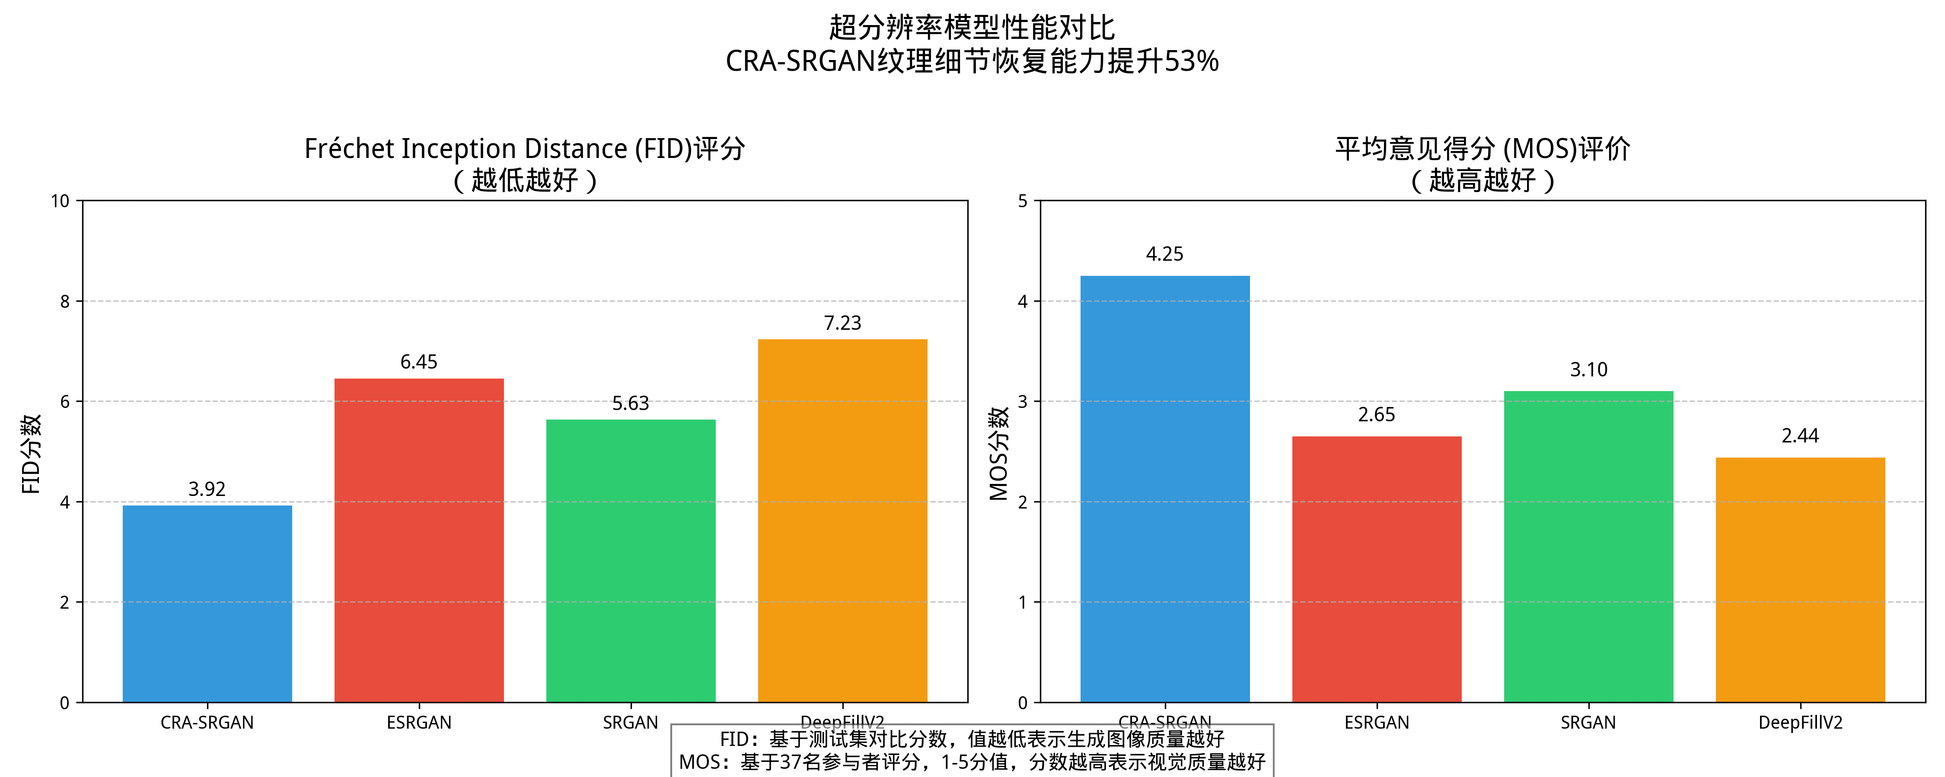
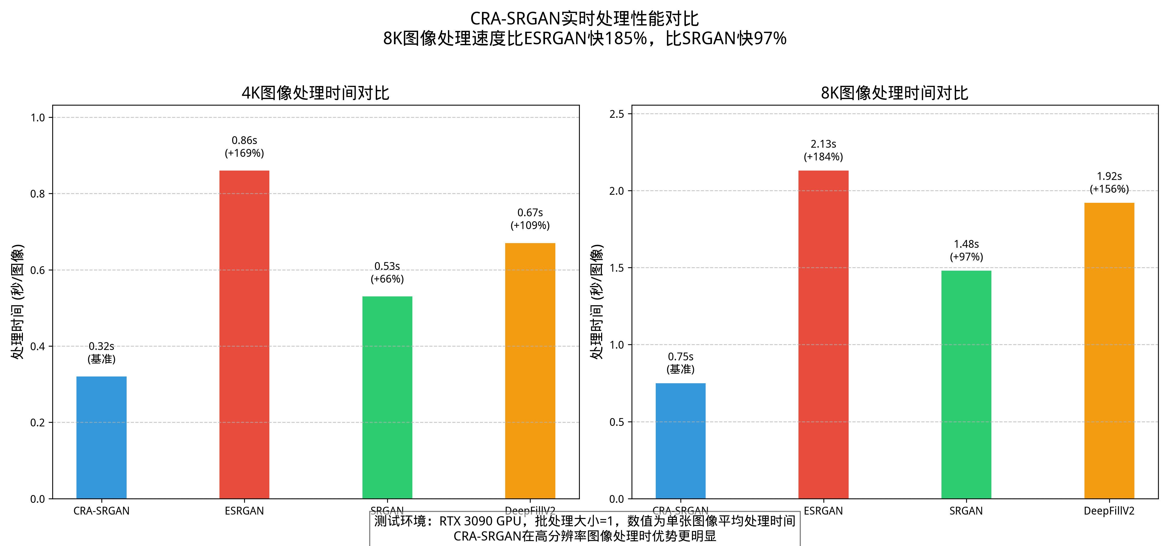
EVALUATION
测试结果：质量、感知和速度指标
29.45 dB
0.8623
3.92
0.75s
5.3GB
BSD100 PSNR
SSIM
FID
8K 平均处理
8K 分块显存
CRA-SRGAN 联合图像复原系统答辩
13

Slide 14
TESTING
系统测试与稳定性验证
功能测试
交互验证
覆盖输入读取、掩码预处理、模型加载、图像修复、超分增强、结果保存和图表生成。
GUI 使用线程化处理，模型加载和图像处理期间界面保持响应，并实时更新状态。
异常处理
批量场景
模型路径错误、掩码缺失、图像格式不支持、增强阶段异常时，系统通过日志和弹窗给出提示。
批处理脚本支持目录遍历、掩码匹配、失败样本统计和平均耗时输出。
本地可运行性补强
在当前 Python 3.13 环境 MindSpore 不可安装时，增加 classic fallback，确保答辩演示可跑通。
CRA-SRGAN 联合图像复原系统答辩
14

Slide 15
SUMMARY
创新点、不足与后续工作
主要创新与完成度
当前不足
将 CRA 与 SRGAN 串联为完整工程链路；加入分块融合、自动检查点发现、GUI、批处理和掩码分析，形成可运行、可展示、可维护的系统。
串联式流程仍存在误差传递；复杂纹理和极端退化样本泛化验证不足；真实大规模测试集仍需扩充。
后续方向
探索更紧密的联合建模，引入轻量化注意力或扩散先验；增强 GUI 任务管理能力；扩展老照片、监控图像等真实应用数据集。
CRA-SRGAN 联合图像复原系统答辩
15

Slide 16
谢谢各位老师
请批评指正
Q & A

